Slide 1

Treinamento JAVA
Módulo 07 – Desenvolvendo e Usando Métodos

Slide 2
Método - Definição
Uma maneira de fazer algo, especialmente de forma sistemática; implica um arranjo lógico ordenado (geralmente em etapas)
Em POO, um método é uma subrotina (procedimento ou função) associado a uma classe. Métodos definem o comportamento a ser exibido por instâncias da classe em tempo de execução.
Métodos têm a propriedade de acessar, em tempo de execução, os dados armazenados em uma instância da classe, sendo, portanto, capaz de controlar o estado da instância.

Slide 3
Mensagem - Definição
Mensagem é uma chamada a um objeto para invocar um de seus métodos, ativando um comportamento descrito. Também pode ser direcionada diretamente a uma classe (através de uma chamada a um método estático)

Slide 4
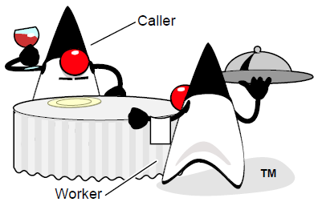

Slide 5
Criando e Chamando Métodos
Sintaxe
[modifiers] return_type method_identifier ([arguments]) {
method_code_block
}
public void displayRectangle(int width, int height) {
for (int rowCount = 0; rowCount < height; rowCount++) {
for (int colCount = 0; colCount < width; colCount++) {
System.out.print("@");
}
System.out.println();
}
}

Slide 6
Exemplo
public class Elevator {
public boolean doorOpen = false;
public int currentFloor = 1;
public final int TOP_FLOOR = 5;
public final int BOTTOM_FLOOR = 1;
public void openDoor() {
System.out.println("Opening door.");
doorOpen = true;
System.out.println("Door is open.");
}
public void closeDoor() {
System.out.println("Closing door.");
doorOpen = false;
System.out.println("Door is closed.");
}

Slide 7
public void goUp() {
System.out.println("Going up one floor.");
currentFloor++;
System.out.println("Floor: " + currentFloor);
}
public void goDown() {
System.out.println("Going down one floor.");
currentFloor--;
System.out.println("Floor: " + currentFloor);
}
public int getFloor() {
return currentFloor;
}
public void setFloor(int desiredFloor) {
while (currentFloor != desiredFloor) {
if (currentFloor < desiredFloor) {
goUp();
} else {
goDown();
}
}
}

Slide 8
public boolean checkDoorStatus() {
return doorOpen;
}
}
Métodos da classe chamados internamente podem ser precedidos da palavra chave this.
A palavra chave this refere-se a instância atual da classe e pode ser usada para acessar qualquer membro de instância da classe.
public void setFloor(int desiredFloor) {
while (this.currentFloor != desiredFloor) {
if (this.currentFloor < desiredFloor) {
this.goUp();
} else {
this.goDown();
}
}
}

Slide 9
Diretrizes Para Chamar Métodos
Não há limite para o número de chamadas de métodos que um método pode fazer. (Na verdade é limitado pelo tamanho da pilha StackOverflowError)
O método chamador e o método de trabalho pode ser em mesma classe ou em classes diferentes.
A forma como você chama o método de trabalho é diferente, dependendo se ele está na mesma classe ou em uma classe diferente do método chamador.
Você pode chamar métodos em qualquer ordem. Métodos não precisam ser criados na ordem em que são chamados.

Slide 10
Passando Argumentos e Retornando Valores
Valor passado do objeto 1 para o 2
Método Chamador
Método Trabalhador
Objeto 1
Objeto 2
1.
2.
3.
9.
10.
4.
5.
6.
7.
8.
v1
v2
O objeto 2 retorna para o objeto 1

Slide 11
Exemplo
public int sum(int numberOne, int numberTwo) {
int result= numberOne + numberTwo;
return result;
}
public int sum(int... numbers) {
int result = 0;
for (int i = 0; i < numbers.length; i++) {
result += numbers[i];
}
return result;
}
//recebendo valores…
public static void main(String[] args) {
int sumResult = new Calculator().sum(10, 10);
System.out.println(sumResult);
}

Slide 12
Vantagens do Uso de Métodos
Métodos tornam os programas mais legíveis e mais fáceis de manter.
Métodos tornam o desenvolvimento e manutenção mais rápida.
Métodos são fundamentais para softwares reutilizáveis.
Métodos permitem separar a comunicação dos objetos e distribuir o trabalho realizado pelo programa.

Slide 13
Criando Métodos e Variáveis Estáticas (static)
Os membros estáticos são campos, métodos que podem ser chamados em uma classe mesmo que não tenha sido criada uma instância desta classe.
Podemos usar membros estáticos para separar os dados e o comportamento, que independem de qualquer identidade do objeto, ou seja, os dados e funções nunca irão modificar-se, independente do que acontecer com seu objeto.

Slide 14
Regras Sobre o Uso de Membros Estáticos
Não podem ser acessados por meio de instâncias criadas para a classe;
Propriedades e métodos estáticos podem acessar apenas campos estáticos e métodos estáticos diretamente;
Campos estáticos possuem apenas uma cópia.

Slide 15
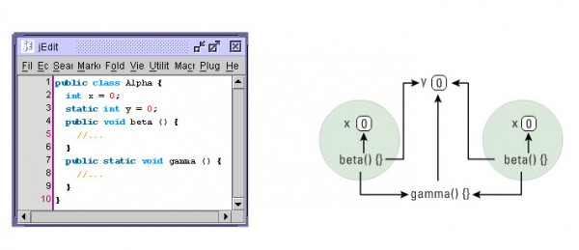
Alpha
Exemplos
public static char convertShirtSize(int numericalSize) {
if (numericalSize < 10) {
return 'S';
} else if (numericalSize < 14) {
return 'M';
} else if (numericalSize < 18) {
return 'L';
} else {
return 'X';
}
}

Slide 16
Chamando Membros Estáticos
Sintaxe
ClassName.member
Exemplo
char size = Shirt.convertShirtSize(16);
Observação: Apesar de não recomendado é possível chamar um membro estático a partir de uma instância de um objeto. (provavelmente um erro conceitual do início do java)

Slide 17
Variáveis Estáticas
Declarando variáveis estáticas:
static double salesTAX = 8.25;
Accessando variáveis estáticas :
Classname.variable;
Exemplo:
double myPI = Math.PI;

Slide 18
Quando Usar Membros Estáticos?
Quando a operação ou a variável de um objeto específico não é importante.
Quando queremos acessar a variável ou método antes de instanciar um objeto.
Quando o método ou variável não pertecem logicamente a uma instância de um objeto, mas possivelmente a uma classe utilitária, como a classe Math, da API Java.

Slide 19
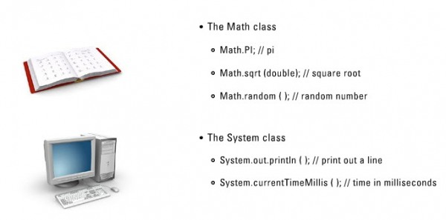
Membros Estáticos na API Java

Slide 20

Sobrecarga de Métodos (Overloading)
Métodos com o mesmo nome podem ser declaradas na mesma classe, desde que tenham diferentes conjuntos de parâmetros (diferenciados pelo número, tipos e ordem dos parâmetros).
Nem o tipo de retorno e nem os modificadores fazem parte da assinatura de um método.

Slide 21
Exemplo
public class Calculator {
public static void main(String[] args) {
int sumResult = new Calculator().sum(10, 10);
System.out.println(sumResult);
}
public int sum(int numberOne, int numberTwo) {
return numberOne + numberTwo;
}
public int sum(int... numbers) {
int result = 0;
for (int i = 0; i < numbers.length; i++) {
result += numbers[i];
}
return result;
}

Slide 22
public float sum(float numberOne, float numberTwo) {
return numberOne + numberTwo;
}
public float sum(float... numbers) {
float result = 0;
for (int i = 0; i < numbers.length; i++) {
result += numbers[i];
}
return result;
}
}

Slide 23
Exercício 07-01
No eclipse \o/, construa uma segunda versão da classe Shirt, e nomeie de ShirtTwo e mude os modificadores de acesso dos campos de public para private
Tendo em vista que os atributos shirtID, description e price são obrigatórios em sua inicialização.
Crie tantas sobrecargas quantas forem necessárias de um método chamado setShirtInfo, que servirá para inicializar os atributos da classe.
Ex: public void setShirtInfo(int shirtID, String description, double price)
Crie a classe ShirtTwoTest e teste seu código

